Slide 1
Afrykański pomór świń w Polsce
2016 rok

Slide 2
SYTUACJA EPIZOOTYCZNA stan na 12.09.2016 roku
111 przypadków ASF u dzików ( województwo podlaskie )
20 ognisk ASF u świń ( województwo podlaskie, mazowieckie – powiat Łosice i lubelskie – powiat Biała Podlaska )

Slide 3
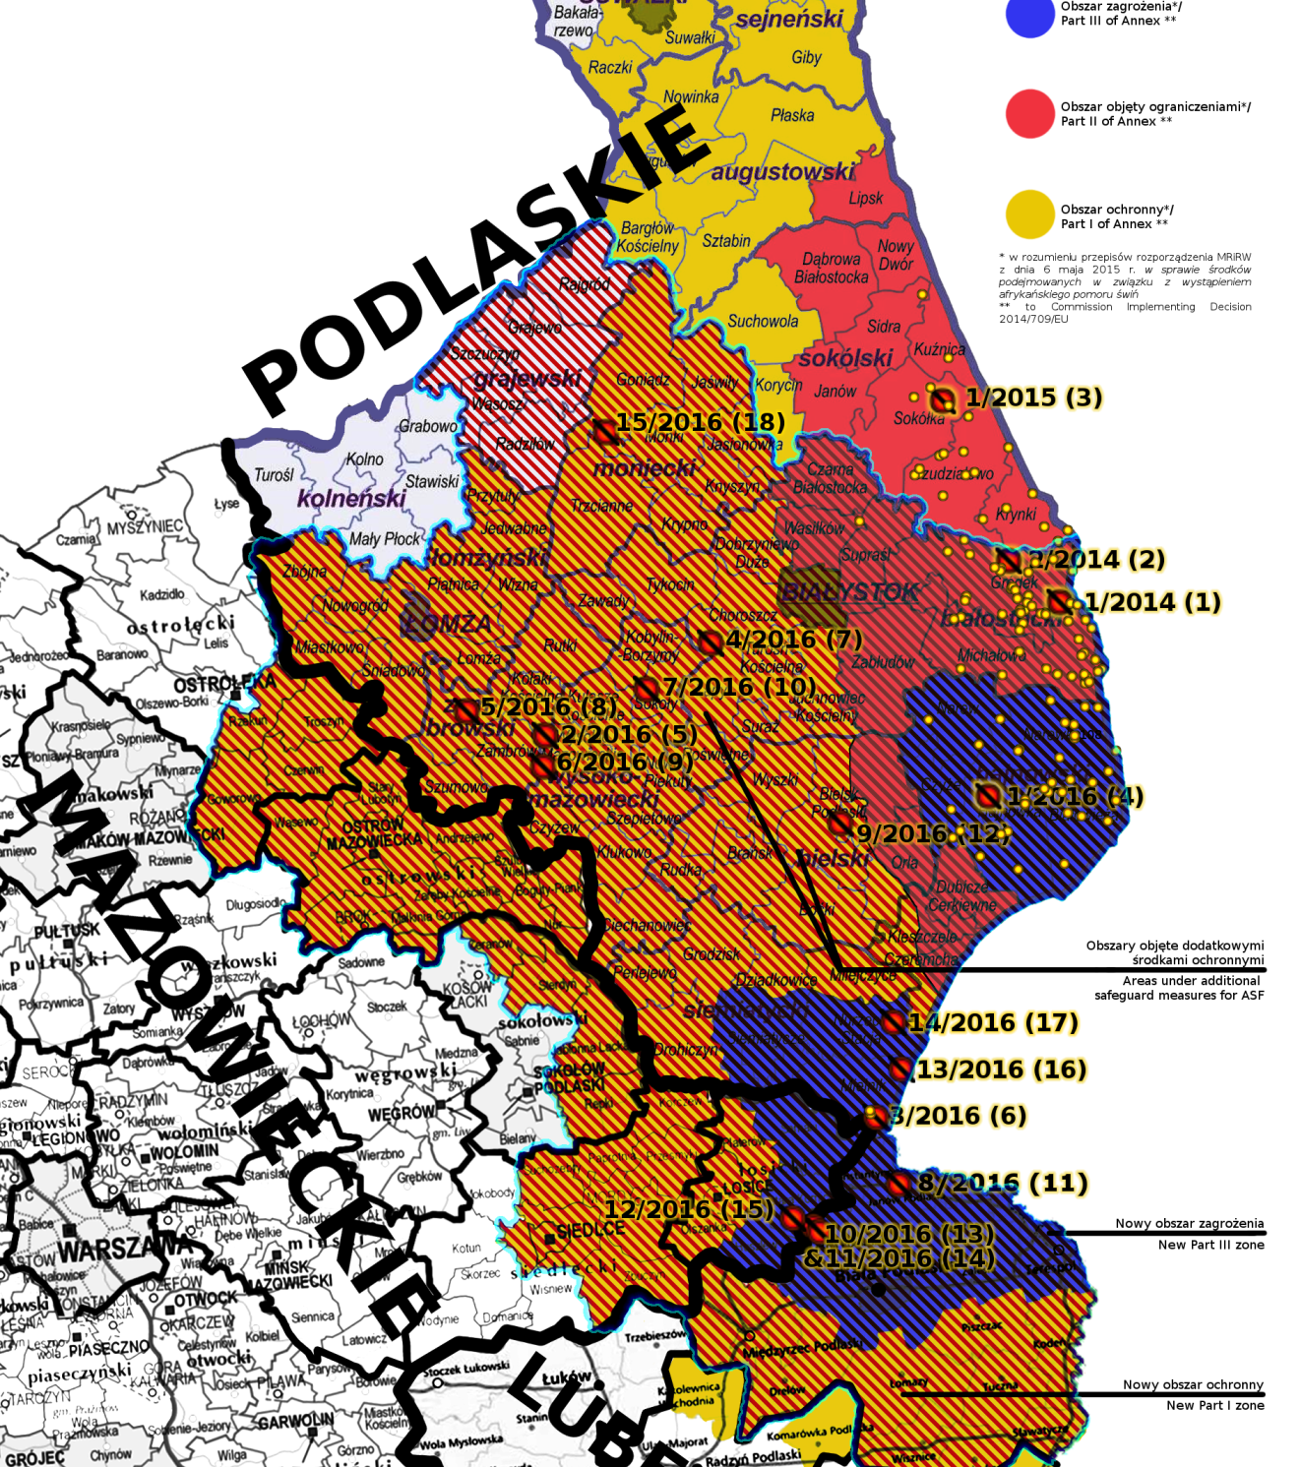

Slide 4
Przyczyny wystąpienia ognisk ASF w Polsce
nielegalny handel chorymi świniami
wprowadzenie do gospodarstwa tusz dzików lub świń zakażonych wirusem ASF
zanieczyszczona wirusem ASF słoma, zielonka
bezpośredni kontakt ludzi i sprzętu z gospodarstw
zanieczyszczonych wirusem
5. bezpośredni kontakt świń z dzikami lub ich odchodami

Slide 5
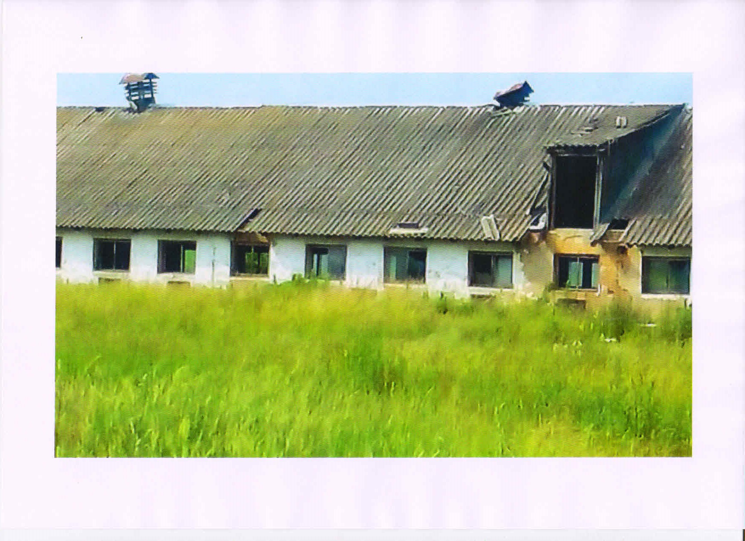

Slide 6
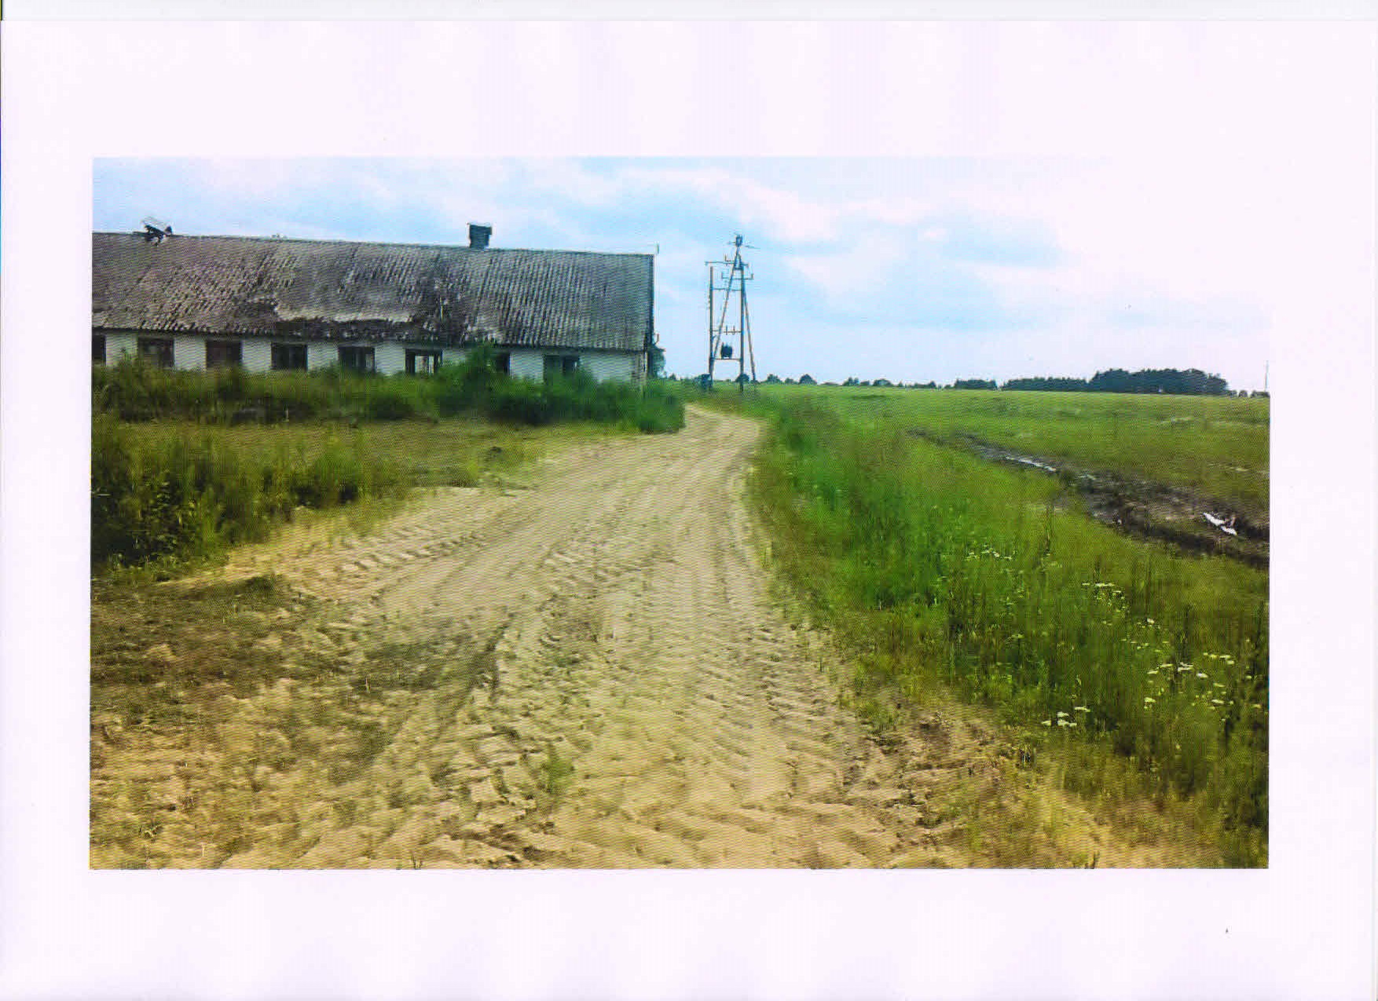

Slide 7
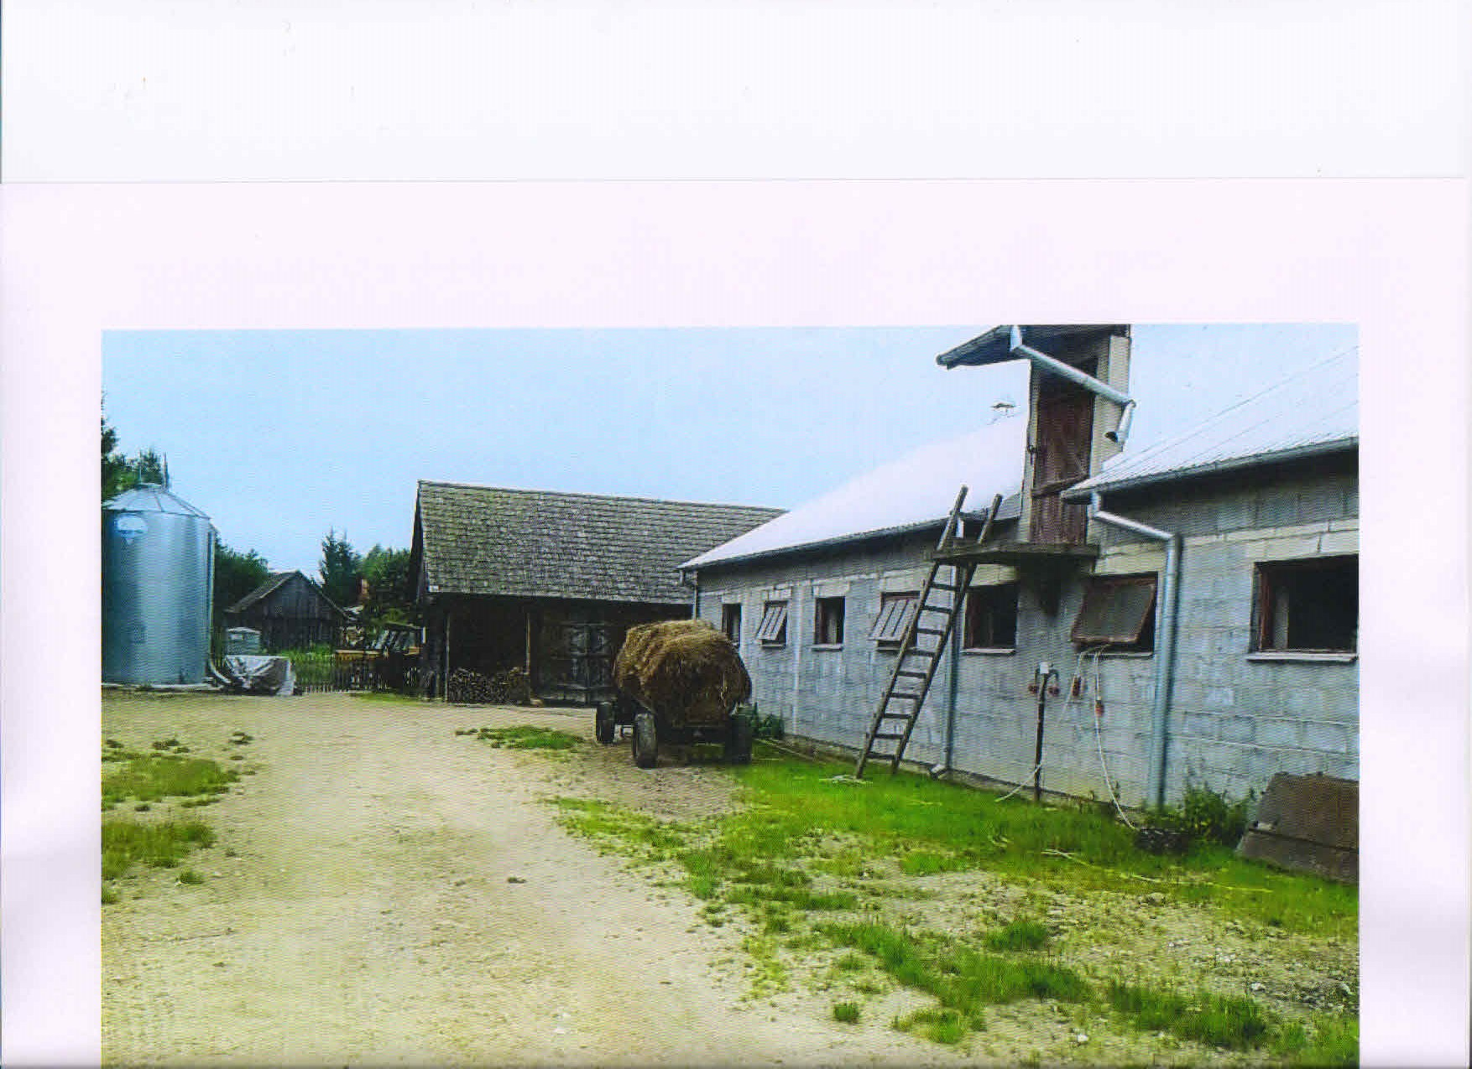

Slide 8
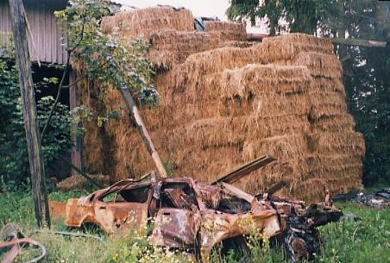

Slide 9
Afrykański pomór świń
Choroba wirusowa świń i dzików
Wirus nie jest chorobotwórczy dla człowieka
Brak możliwości leczenia, brak szczepionki, zwalczanie choroby metodami administracyjnymi (likwidacja zakażonych stad)

Slide 10
Charakterystyka wirusa
Wirus jest bardzo oporny
przeżywa w szerokim zakresie pH od 4 do 13
w surowym mięsie może przetrwać przez wiele miesięcy, w mięsie mrożonym 1000 dni
we krwi w temp. 4ºC przeżywa 18 m-cy, w zanieczyszczonych kojcach 1 miesiąc

Slide 11
temperatura 60ºC niszczy go po 30 minutach
efektywne środki odkażające:
aldehyd glutarowy,
podchloryn sodu,
1-2% roztwór Virkonu S

Slide 12
Objawy choroby
apatia lub pobudzenie
wysoka temperatura (41 – 42⁰C),
sinica skóry uszu, ryja, kończyn i podbrzusza
często liczne wybroczyny na uszach, ryju i kończynach
mogą występować wysięki z nosa i oczu, wymioty, krwawa biegunka
ronienia
śmiertelność 100 %

Slide 13
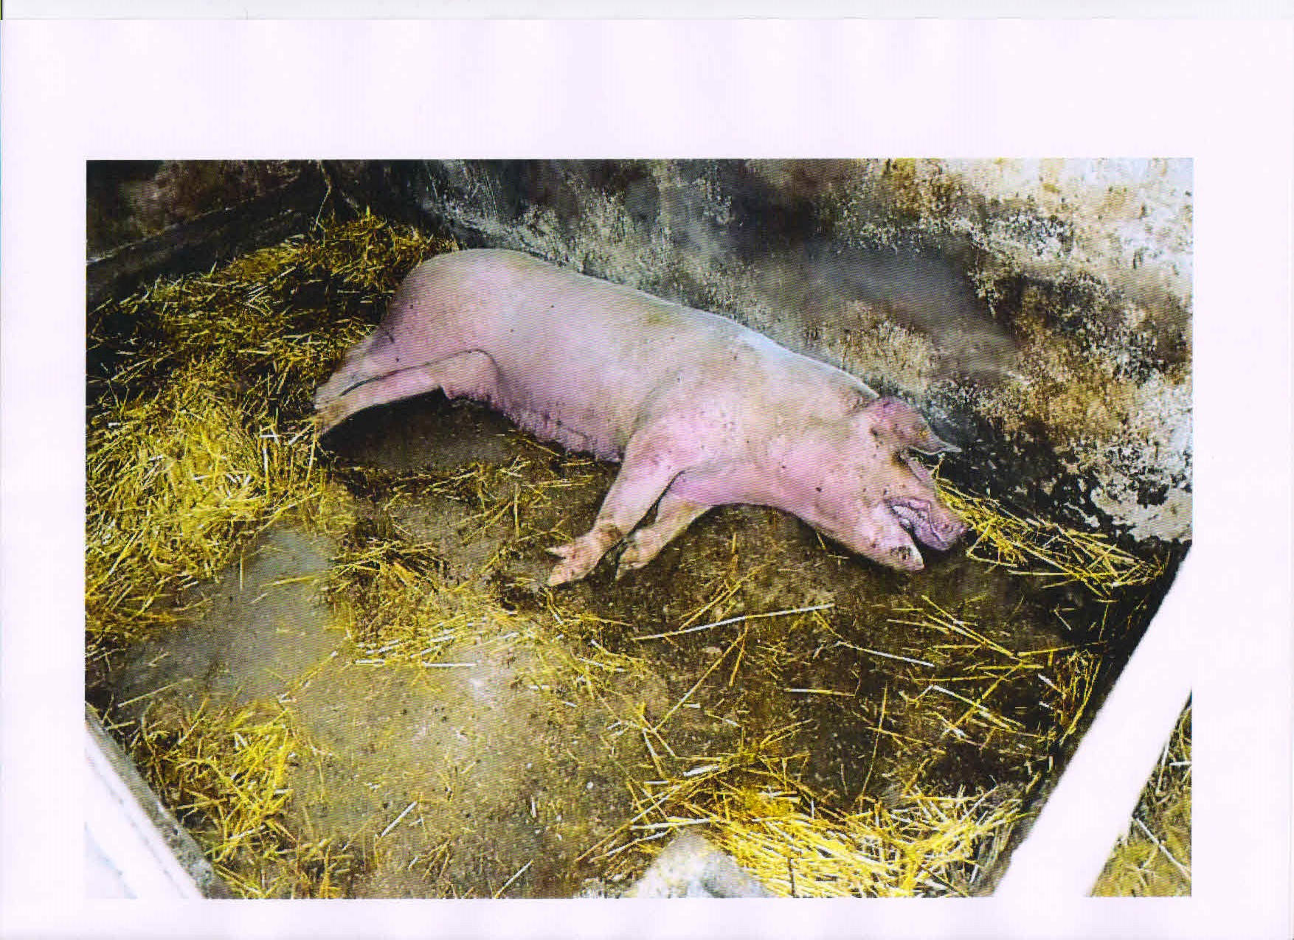

Slide 14
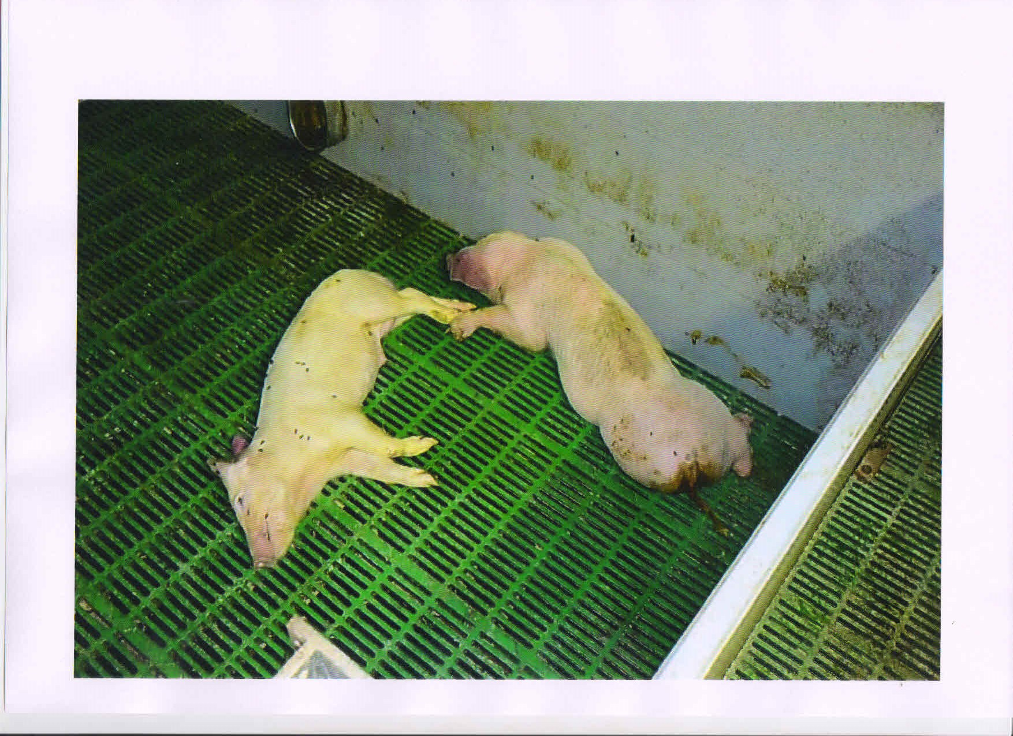

Slide 15
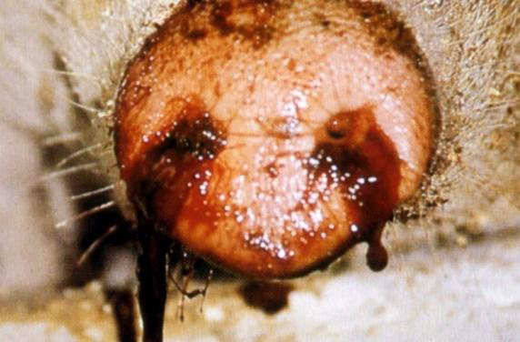
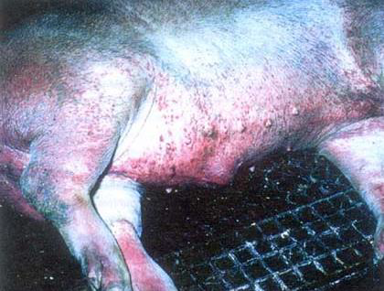

Slide 16
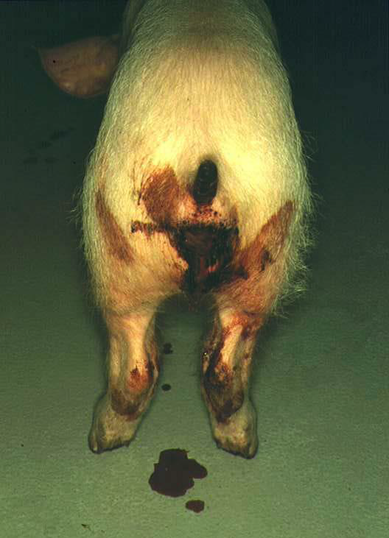

Slide 17
Zwalczanie choroby
Likwidacja zakażonych stad
Utylizacja zwłok
Przeprowadzenie czyszczenia i odkażania w ognisku
Kontrola stanu zdrowia świń w obszarze zapowietrzonym i zagrożonym
Ograniczenie przemieszczania ludzi i zwierząt

Slide 18
Obowiązek zgłaszania objawów chorobowych
Zgodnie z art. 42 ust. 1 ustawy o ochronie zdrowia zwierząt oraz zwalczaniu chorób zakaźnych zwierząt w przypadku podejrzenia wystąpienia choroby zakaźnej zwierząt, a w szczególności poronienia u bydła, świń, owiec i kóz, objawów neurologicznych u zwierząt, znacznej liczby nagłych padnięć, zmian o charakterze krost, pęcherzy, nadżerek lub wybroczyn na skórze i błonach śluzowych zwierząt kopytnych oraz podwyższonej śmiertelności zwierząt akwakultury, posiadacz zwierzęcia jest obowiązany do:
1) niezwłocznego zawiadomienia o tym organu Inspekcji Weterynaryjnej albo najbliższego podmiotu świadczącego usługi z zakresu medycyny weterynaryjnej, albo wójta (burmistrza, prezydenta miasta);

Slide 19
2) pozostawienia zwierząt w miejscu ich przebywania i niewprowadzania tam innych zwierząt;
3) uniemożliwienia osobom postronnym dostępu do pomieszczeń lub miejsc, w których znajdują się zwierzęta podejrzane o zakażenie lub chorobę, lub zwłoki zwierzęce;
4) wstrzymania się od wywożenia, wynoszenia i zbywania produktów, w szczególności mięsa, zwłok zwierzęcych, pasz, wody, ściółki, nawozów naturalnych (…) i innych przedmiotów znajdujących się w miejscu, w którym wystąpiła choroba;
5) udostępnienia organom Inspekcji Weterynaryjnej zwierząt i zwłok zwierzęcych do badań i zabiegów weterynaryjnych, a także udzielania pomocy przy ich wykonywaniu;
6) udzielania organom Inspekcji Weterynaryjnej oraz osobom działającym w imieniu tych organów wyjaśnień i podawania informacji, które mogą mieć znaczenie dla wykrycia choroby i źródeł zakażenia lub zapobiegania jej szerzeniu.

Slide 20
Realizacja „Programu mającego na celu wczesne wykrycie zakażeń wirusem wywołującym afrykański pomór świń i poszerzenie wiedzy na temat tej choroby oraz jej zwalczanie”
Podział terytorium Rzeczypospolitej Polskiej na obszary według kryterium zagrożenia wystąpieniem wirusa ASF:
1. Obszar zagrożenia, obszar objęty ograniczeniami i obszar ochronny
2. Obszar znajdujący się poza w/w obszarami
Powiat kraśnicki znajduje się na obszarze
opisanym w punkcie 2.

Slide 21
W ramach realizacji programu próbki do badań
laboratoryjnych w kierunku wykrycia ASF są pobierane przez powiatowego lekarza weterynarii, po otrzymaniu zawiadomienia zgodnie z art. 42 ustawy o ochronie zdrowia zwierząt oraz zwalczaniu chorób zakaźnych zwierząt, w następujący sposób:
1) od świń – w przypadku gdy padnięcia w stadzie wynoszą:
a) u prosiąt – powyżej 20%,
b) u warchlaków – powyżej 10%,
c) u tuczników – powyżej 5%.

Slide 22
2) od świń wykazujących nietypowe objawy kliniczne, na podstawie których jest niemożliwe postawienie diagnozy lub objawy wskazujące na zakażenie wirusem ASF.
3) z każdego znalezionego martwego dzika, w tym ze zwłok dzików ulegających autolizie oraz dzików zabitych w wypadkach komunikacyjnych, i z każdego odstrzelonego chorego dzika.

